Slide 1

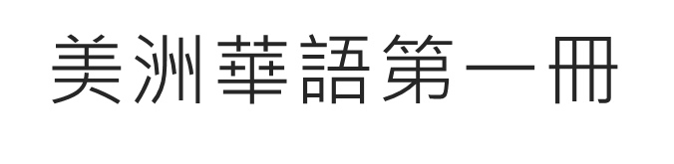
第十五課(繁)

Slide 2

猜
字
遊
戲

Slide 3

猜
字
遊
戲

Slide 4

猜
字
遊
戲

Slide 5

猜
字
遊
戲

Slide 6

猜
字
遊
戲

Slide 7

猜
字
遊
戲

Slide 8

猜
字
遊
戲

Slide 9


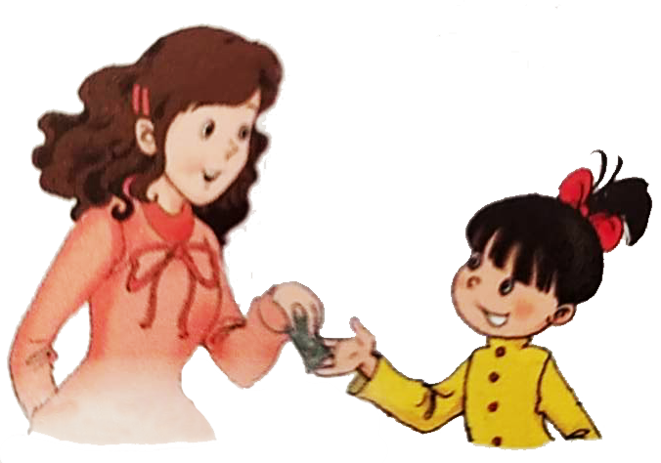


連連看
朋友
女孩
男孩
媽媽和女兒
一隻貓
1 2 3 4 5

Slide 10
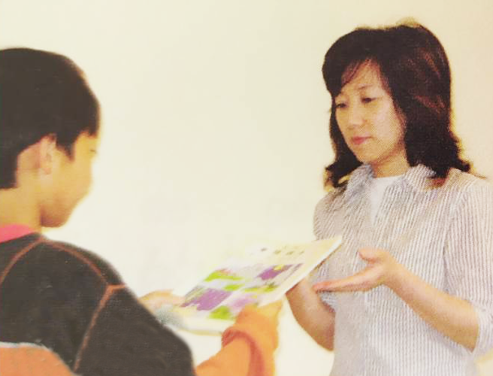
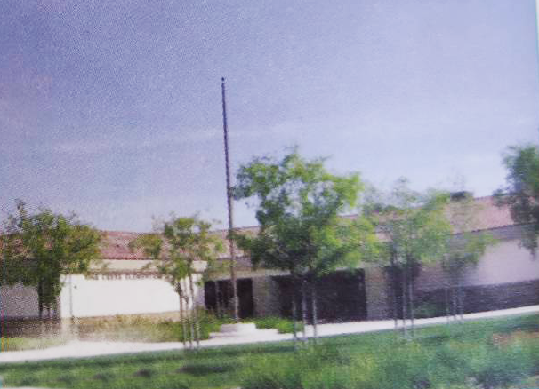
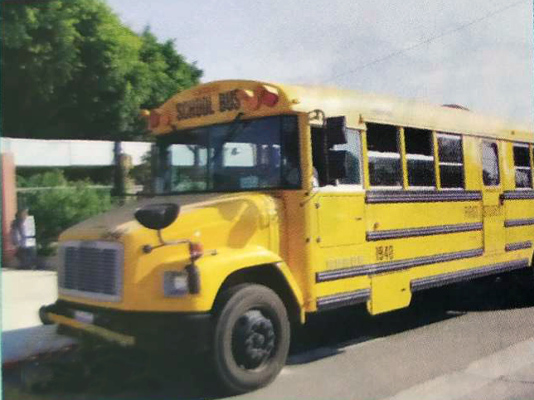
連連看
校車
學校
交給我
1 2 3

Slide 11

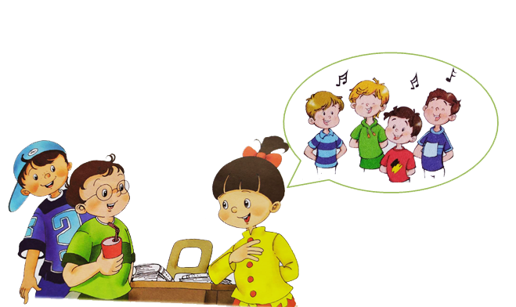
填空
? ?
I have a lot of friends.

